Slide 1
Enkät på familjecentraler
Lindesberg

Slide 2
Bakgrund
Lysio Research har för Föreningen För Familjecentralers Främjandes (FFFF) räkning genomfört en undersökning bland vuxna besökare på familjecentraler/familjecentralsliknande verksamheter.
I resultatet kan det ingå familjecentraler/ familjecentralsliknande verksamheter enligt en regional definition som inte stämmer överens med den nationella definitionen som Socialstyrelsen och FFFF har av vad en familjecentral och familjecentralsliknande verksamheter är kring bl.a samlokalisering. Detta innebär att samtliga deltagande enheter i regionen ingår i resultatet, även i de fall dessa inte klassificeras som en familjecentral/familjecentralsliknande verksamhet enligt den nationella definitionen.

Slide 3
Genomförande
Insamlingen har skett via en webbenkät som kunnat besvaras via en unik länk och QR-kod per deltagande familjecentral. Länkar och QR-koder har tagits fram av Lysio Research, och dessa har sedan distribuerats till enheterna via en kontaktperson hos regionen.
Enkät | Insamling start | Insamling slut | Antal svar för enhet
Vuxenenkäten | 2025-09-22 | 2025-10-26 | 10

Slide 4
Resultat

Slide 5
Bakgrundsfrågor
Ditt kön:
Hur gammalt är barnet eller barnen som besöket idag gäller?

Slide 6
Bakgrundsfrågor
Vad har du besökt idag?
*Socionom/socialrådgivare/föräldrastödjare/kurator

Slide 7
Bakgrundsfrågor
Vilken är din högsta avslutade utbildning?

Slide 8
Bakgrundsfrågor
Är du född i Sverige?
Följande frågor har ställts till de som svarat att de inte är födda i Sverige, men resultatet redovisas inte då antalet svar inte uppgår till Lysio Researchs anonymitetskrav på minst fem svar:
Om nej, hur länge har du bott i Sverige?
Familjecentralen har bidragit till att jag fått möjlighet att prata svenska
Familjecentralen har bidragit till att jag fått en ökad förståelse om hur det är att vara förälder i Sverige
Familjecentralen har bidragit till att jag fått en ökad förståelse hur det svenska samhället fungerar

Slide 9
Hur väl stämmer följande påstående?
Vill inte svara
0 %
0 %
0 %
Fråga | ”Alltid / Ofta" Andel (%) för enhet | Antal svar exkl. ”Vill inte svara" | ”Alltid / Ofta" Andel (%) i region
Jag känner mig välkommen på familjecentralen | 100 % | 10 | 99 %
Jag har förtroende för personalen på familjecentralen | 100 % | 10 | 99 %
Personalen på familjecentralen ger mig den information jag behöver | 100 % | 10 | 98 %

Slide 10
Har du fått extra stöd av personalen på familjecentralen?
Vet inte: 10 %
Fråga | "Ja" Andel (%) för enhet | Antal svar exkl. "Vet inte" | "Ja" Andel (%) i region
Har du fått extra stöd av personalen på familjecentralen? | 78 % | 9 | 55 %

Slide 11
Om ja, beskriv gärna vilken typ av hjälp och stöd du fick?
Har man haft frågor har personalen alltid kunna bistå med det vi behöver. Små saker i vardagen, prata ut och bra tips och idéer, andra verksamheter och saker att göra med barnen Stöd i olika situationer som händer hemma. Man kan diskutera och få tips Svårt att tackla rollen som förstagångsförälder. Samtal med familjepedagog som underlättade svårta stunder Tips ock råd

Slide 12
Har du deltagit i föräldragrupp på familjecentralen det senaste året?
Vet inte: 10 %
Fråga | "Ja" Andel (%) | Antal svar exkl. "Vet inte" | "Ja" Andel (%) i region
Har du deltagit i föräldragrupp på familjecentralen det senaste året? | 56 % | 9 | 45 %

Slide 13
Föräldragruppen gjorde att:
Frågorna nedan har ställts till de som svarat "Ja" på frågan "Har du deltagit i föräldragrupp på familjecentralen det senaste året?"
Vet inte
0 %
0 %
20 %
Fråga | ”Ja” Andel (%) för enhet | Antal svar exkl. ”Vill inte svara" | ”Ja” Andel (%) i region
Jag känner mig mer trygg i mitt föräldraskap | 100 % | 5 | 97 %
Jag lärde mig mer om föräldraskap | 100 % | 5 | 97 %
Jag kände gemenskap med andra föräldrar | 100 % | 4 | 97 %

Slide 14
Har du lärt känna nya människor på Familjecentralen?
Inte aktuellt: 0 %
Fråga | "Ja, vi träffas även utanför familjecentralen" Andel (%) för enhet | Antal svar exkl. "Inte aktuellt" | "Ja, vi träffas även utanför familjecentralen" Andel (%) i region
Har du lärt känna nya människor på Familjecentralen? | 30 % | 10 | 32 %

Slide 15
Vad kan vi göra bättre på familjecentralen?
Fortsätt som ni gör. Öppet mer på eftermiddagarna Ha mer öppet :) Har inget att invända. Jag har inga förbättringsförslag just idag Pilatesboll, bättre kuddar och platser för amning i matsalsrummet Uppskattar tema-dagar så fortsätt med det. Roligt med olika typer av teman som det är idag. Extra uppskattat med logoped och luftstopp så mer sånt! Kanske någon styrd aktivitet för de äldre barnen de dagar det är 0-6 år - exempelvis måla något kopplat till årstid. HLR kurs/info om luftstopp kvällstid för möjlighet för partner att delta. Yogaboll kan finnas på babycafe

Slide 16
Bakom rapporten

Slide 17
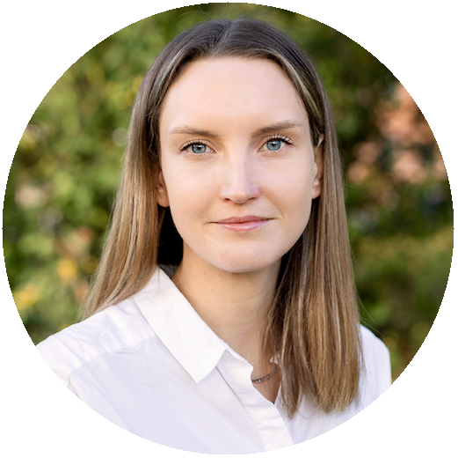
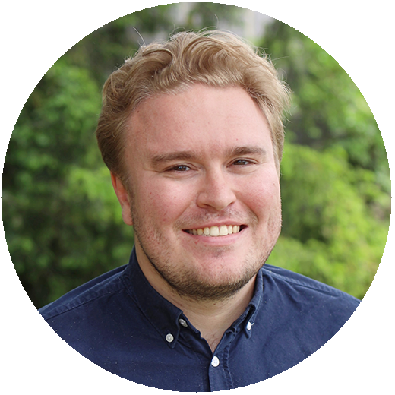
Lysio Research
Enkäter, insamling och analys
Projektgrupp
Lysio Researchs mål är att genomföra undersökningar som leder till utveckling. Med forskningsbaserade arbetsmetoder och många års erfarenhet av undersökningsprocesser erbjuder vi lösningar som leder till välgrundade beslutsunderlag för organisationer och företag.
Lysio Research grundades 2009 och arbetar med undersökningar åt kunder i offentlig, akademisk, privat och ideell sektor.
Vi finns i Göteborg, Lund och Stockholm.
Elin Hoffman Projektledare
elin.hoffman@enkatfabriken.se
Simon Tufvesson
Analytiker
simon.tufvesson@enkatfabriken.se

Slide 18
Undersökning och analys av Lysio Research
www.lysio.se

